Slide 1


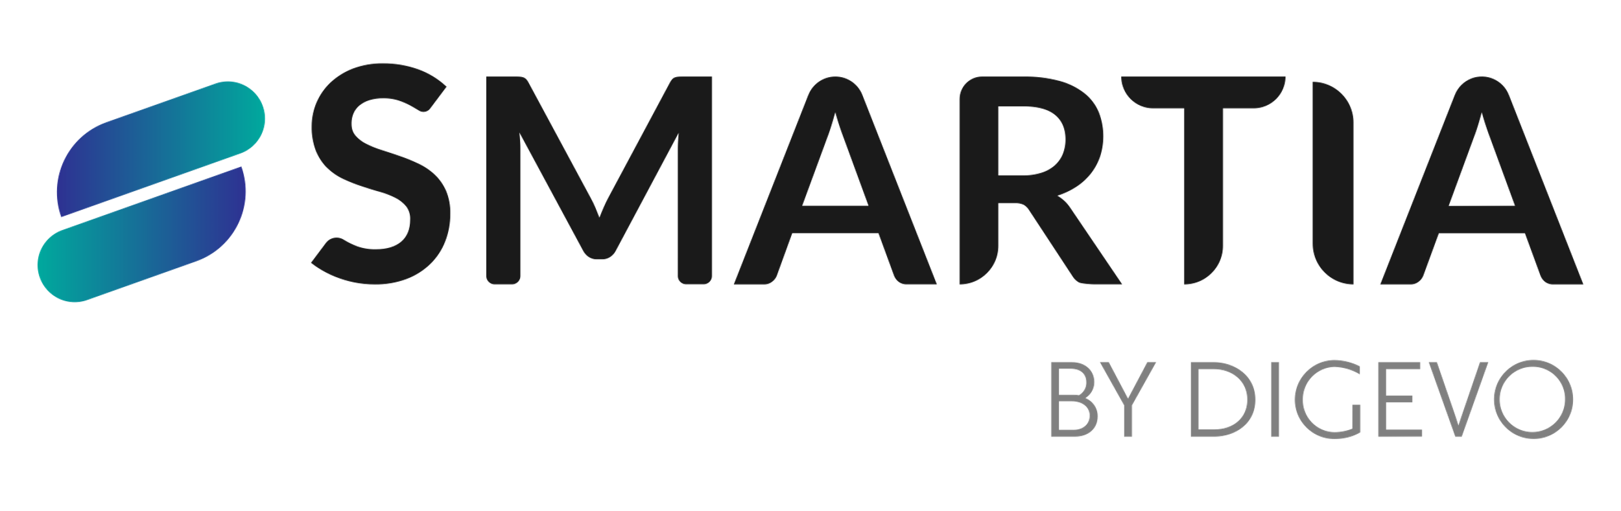
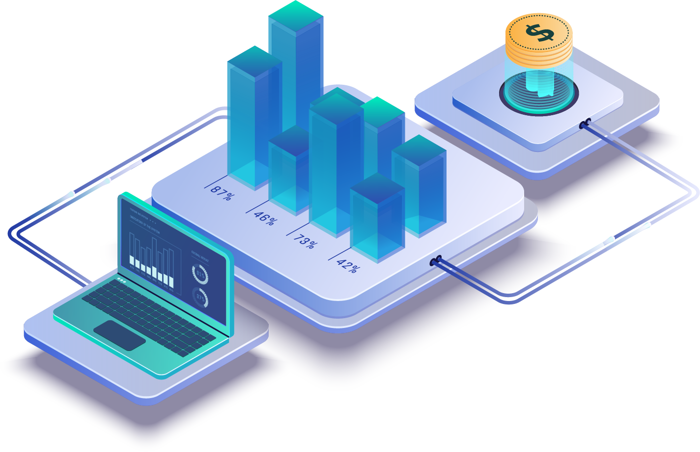
La plataforma con Inteligencia Artificial que acelera los procesos de cobranza, automatiza las gestiones y aumenta el recupero de las empresas, sin dañar la relación con sus clientes.

Slide 2



La cobranza es un proceso complejo
Las empresas deben tener muchos agentes administrando las acciones y canales para el contacto de cada deudor.
Deben coordinar y controlar la acción de agentes externos.
Necesitan analizar los resultados de todas sus campañas y operaciones.
Además
Los métodos tradicionales de cobranza no permiten escalar los resultados de forma rápida y efectiva.
Las compañías tienden a incurrir en aumento de intensidad de acciones para alcanzar sus objetivos.

Slide 3
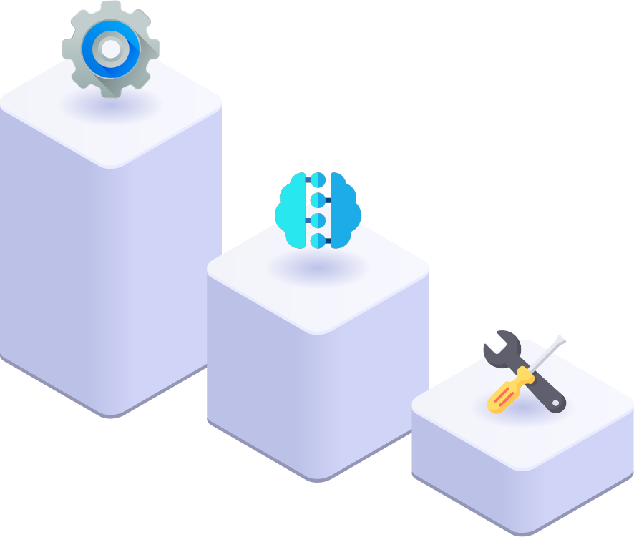
SmartIA lo resuelve
Creamos una plataforma que te permite tener a la tecnología como aliado para obtener mejores resultados y diseñar estrategias adecuadas para cada uno de tus clientes.
Automatización
Evita las gestiones manuales, errores y cobros duplicados que te impide escalar tus resultados.
Inteligencia Artificial
Nuestro algoritmo aprenden el comportamiento de tus deudores, con la finalidad recomendar la siguiente mejor acción que permita aumentar el recupero.
Herramientas
La plataforma pone a tu disposición todos los canales que requieres para conducir tus procesos de cobranza.

Slide 4
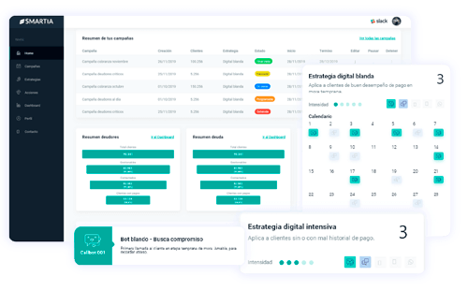
¿Qué puedes lograr con SmartIA?
Automatizar la cobranza de extremo a extremo.
Configurar estrategias personalizadas para cada segmento.
Ejecutar diariamente acciones personalizadas para cada deudor.
Orquestar en una solución el contacto con tus clientes de manera omnicanal.
Monitorear resultados en tiempo real con su dashboard.

Slide 5




¿Por qué necesitas SmartIA en tu negocio?
Aumenta tu recupero
Con el entrenamiento del Sistema de Recomendaciones, incrementa en un 10% o más las tasas de recupero en tus campañas de cobranza.
Disminuye costos
Al implementar nuestra plataforma lograrás automatizar las acciones, realizar menos gestiones por cliente y disminuir en un 40% tus costos operativos.
Mejora la relación con tus deudores
Aplicando IA, impactamos positivamente la experiencia de tus clientes, con atenciones adecuadas y oportunas.
Ahorra tiempo
Mediante la omnicanalidad, reducimos tus ciclos de negocio, aumentando 10 veces la rapidez al masificar los contactos y optimizar su selección.

Slide 6

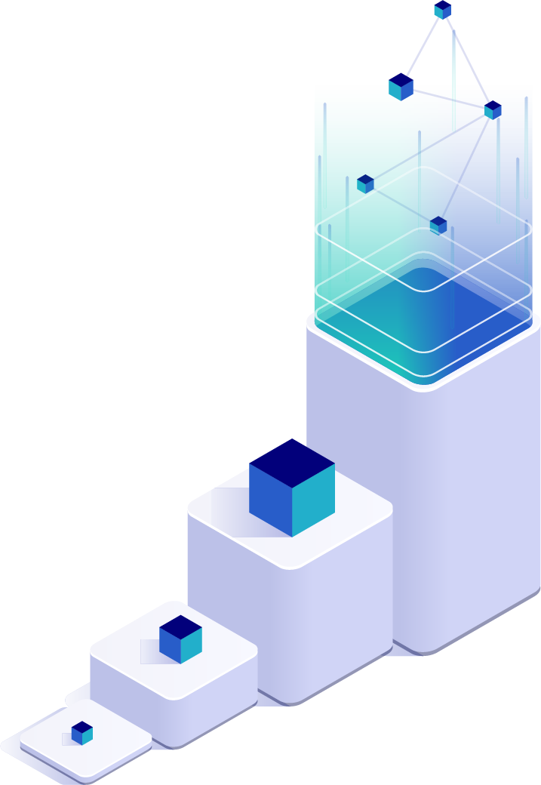
Los resultados de SmartIA
En tan solo un año hemos pasado de gestionar 30.000 deudores a más de 600.000 mensuales.
Actualmente manejamos un promedio de 2,5 millones de gestiones mensuales.
En una sola campaña hemos gestionado más de 1.000.000 acciones de contacto.
Hemos logrado el incremento de compromisos de pago en un 85%.
Hemos aumentado el recupero de cartera en un 90%

Slide 7



Casos de éxito
Cliente: Retail
País: Chile
Tipo de cartera: Mora entre 1 a 180 días.
Cantidad de deudores: 160.000.
Resultado: Aumento de recupero de 70,8 a 90,5%.
Cliente: Operadora telco
País: Colombia
Tipo de cartera: Mora temprana (30 días).
Cantidad de deudores: 350.000.
Resultado: Aumento de recupero de 69,95 a 83,93%.
Cliente: Banco
País: El Salvador
Tipo de cartera: Mora temprana (30 días).
Cantidad de deudores: 100.000.
Resultado: Aumento de recupero de 73,13% a 90,13%.
90,5%
90,13%
83,93%
70,8%
73,13%
69,95%

Slide 8

¿Quieres conocer más de SmartIA?
smartia.ai

